Slide 1
算法设计与分析
第5章 回溯法
辽宁科技大学软件学院
E-Mail：aszhangxx@163.com
2014年9月17日

Slide 2
第5章 回溯法⎯⎯学习要点
  理解回溯法的深度优先搜索策略
  掌握用回溯法解题的算法框架
    1）递归回溯最优子结构性质
    2）迭代回溯贪心选择性质
    3）子集树算法框架
    4）排列树算法框架
  通过应用范例学习回溯法的设计策略
    1）装载问题；
    2）批处理作业调度；
    3）符号三角形问题
    4）n后问题；
    5）0-1背包问题；
    6）旅行售货员问题
    7）电路板排列问题
    8）连续邮资问题

Slide 3
第5章 回溯法⎯⎯引言
有许多问题，当需要找出它的解集或者要求回答什么解是满足某些约束条件的最佳解时，往往要使用回溯法。
回溯法的基本做法是搜索，或是一种组织得井井有条的、能避免不必要搜索的穷举式搜索法。这种方法适用于解一些组合数相当大的问题。
回溯法在问题的解空间树中，按深度优先策略，从根结点出发搜索解空间树。算法搜索至解空间树的任意一点时，先判断该结点是否包含问题的解：如果肯定不包含，则跳过对该结点为根的子树的搜索，逐层向其祖先结点回溯；否则，进入该子树，继续按深度优先策略搜索。
理解回溯法主要思想p114

Slide 4
第5章 回溯法⎯⎯深度优先搜索与广度优先搜索
深度优先搜索
深度优先搜索就是在搜索树的每一层始终先只扩展一个子节点，不断地向纵深前进直到不能再前进（到达叶子节点或受到深度限制）时，才从当前节点返回到上一级节点，沿另一方向又继续前进。这种方法的搜索树是从树根开始一枝一枝逐渐形成的。
深度优先搜索亦称为纵向搜索。由于一个有解的问题树可能含有无穷分枝，深度优先搜索如果误入无穷分枝（即深度无限），则不可能找到目标节点。所以，深度优先搜索策略是不完备的。另外，应用此策略得到的解不一定是最佳解（最短路径）。
广度优先搜索
在深度优先搜索算法中，是深度越大的结点越先得到扩展。如果在搜索中把算法改为按结点的层次进行搜索， 本层的结点没有搜索处理完时，不能对下层结点进行处理，即深度越小的结点越先得到扩展，也就是说先产生 的结点先得以扩展处理，这种搜索算法称为广度优先搜索法。

Slide 5
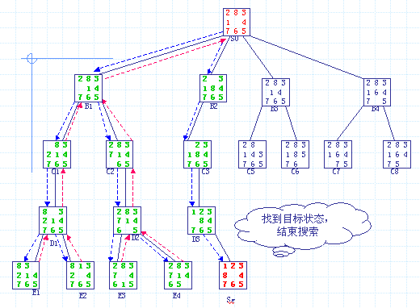
第5章 回溯法⎯⎯深度优先搜索
深度优先搜索

Slide 6
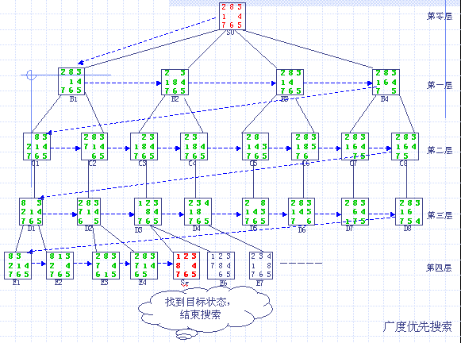
第5章 回溯法⎯⎯广度优先搜索
广度优先搜索

Slide 7
5.1 回溯法的算法框架
本节介绍回溯法算法框架的有关问题
  一、问题的解空间
  二、回溯法的基本思想
  三、递归回溯
  四、迭代回溯
  五、子集树与排列树

Slide 8

5.1 回溯法的算法框架⎯⎯问题的解空间
应用回溯法解问题时，首先应明确定义问题的解空间。问题的解空间应至少包含问题的一个(最优)解。
  问题的解向量：回溯法希望一个问题的解能够表示成一个n元式(x1,x2,…,xn)的形式。
  显约束：对分量xi的取值限定。
  隐约束：为满足问题的解而对不同分量之间施加的约束。
  解空间：对于问题的一个实例，解向量满足显式约束条件的所有多元组，构成了该实例的一个解空间。
  注意：同一个问题可以有多种表示，有些表示方法更简单，所需表示的状态空间更小（存储量少，搜索方法简单）。
例如，对于有n种可选物品的0-1背包问题，其解空间由长度为n的0-1向量组成。
n=3时的0-1背包问题用完全二叉树表示的解空间

Slide 9
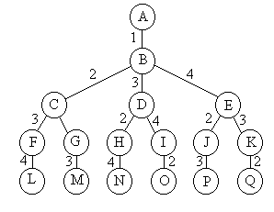
5.9 旅行售货员问题
解空间树通常有子集树与排列树p116
区分子集树与排列树

Slide 10
5.1 回溯法的算法框架⎯⎯基本步骤
回溯法的基本步骤：p117
  (1)针对所给问题，定义问题的解空间（子集树与排列树）；
  (2)确定易于搜索的解空间结构；
  (3)以深度优先方式搜索解空间，并在搜索过程中用剪枝函数避免无效搜索。
常用剪枝函数： p116
  用约束函数在扩展结点处剪去不满足约束的子树；
  用限界函数剪去得不到最优解的子树。
  回溯算法搜索解空间树时,通常采用上面两种策略避免无效搜索,提高回溯法的搜索效率.

Slide 11
5.1 回溯法的算法框架⎯⎯基本步骤
关于复杂性：
  用回溯法解题的一个显著特征是在搜索过程中动态产生问题的解空间。在任何时刻，算法只保存从根结点到当前扩展结点的路径。如果解空间树中从根结点到叶结点的最长路径的长度为h(n)，则回溯法所需的计算空间通常为O(h(n))。而显式地存储整个解空间则需要O(2^{h(n)})或O(h(n)!)内存空间。

Slide 12
5.1 回溯法的算法框架⎯⎯生成问题状态的基本方法
扩展结点：一个正在产生儿子的结点称为扩展结点
活结点：一个自身已生成但其儿子还没有全部生成的节点称做活结点
死结点：一个所有儿子已经产生的结点称做死结点
深度优先的问题状态生成法：如果对一个扩展结点R，一旦产生了它的一个儿子C，就把C当做新的扩展结点。在完成对子树C（以C为根的子树）的穷尽搜索之后，将R重新变成扩展结点，继续生成R的下一个儿子（如果存在）
回溯法：为了避免生成那些不可能产生最佳解的问题状态，要不断地利用限界函数(bounding function)来处死那些实际上不可能产生所需解的活结点，以减少问题的计算量。具有限界函数的深度优先生成法称为回溯法。

Slide 13
5.1 回溯法的算法框架⎯⎯示例1 0-1背包问题
例:0-1背包,n=3, C=30, w={16, 15, 15}, v={45, 25, 25}
开始时，Cr=C=30，V=0，A为唯一活结点，也是当前扩展结点,扩展A，先
到达B结点
  Cr=Cr-w1=14，V=V+v1=45
  此时A、B为活结点，B成为当前扩展结点
  扩展B，先到达D
    Cr<w2，D导致一个不可行解，回溯到B
  再扩展B到达E
    E可行，此时A、B、E是活结点，E成为新的扩展结点
    扩展E，先到达J
      Cr<w3，J导致一个不可行解，回溯到E
    再次扩展E到达K
      由于K是叶结点，即得到一个可行解x=(1,0,0)，V=45
      K不可扩展，成为死结点，返回到E
    E没有可扩展结点，成为死结点，返回到B
  B没有可扩展结点，成为死结点，返回到A
理解回溯搜索过程与相应基本概念

Slide 14
5.1 回溯法的算法框架⎯⎯示例1 0-1背包问题
A再次成为扩展结点，扩展A到达C
  Cr=30，V=0，活结点为A、C，C为当前扩展结点,扩展C，先到达F
    Cr=Cr-w2=15，V=V+v2=25，此时活结点为A、C、F，F成为当前扩展结点
    扩展F，先到达L
      Cr=Cr-w3=0，V=V+v3=50
      L是叶结点，且50>45，皆得到一个可行解x=(0,1,1)，V=50
      L不可扩展，成为死结点，返回到F
    再扩展F到达M
      M是叶结点，且25<50，不是最优解
      M不可扩展，成为死结点，返回到F
    F没有可扩展结点，成为死结点，返回到C
  再扩展C到达G
    Cr=30，V=0，活结点为A、C、G，G为当前扩展结点
    扩展G，先到N，N是叶结点，且25<50，不是最优解，又N不可扩展，返回到G
    再扩展G到达O，O是叶结点，且0<50，不是最优解，又O不可扩展，返回到G
    G没有可扩展结点，成为死结点，返回到C
  C没有可扩展结点，成为死结点，返回到A
A没有可扩展结点，成为死结点，算法结束，最优解X=(0,1,1)，最优值V=50

Slide 15
5.1 回溯法的算法框架⎯⎯示例1 0-1背包问题
例题:n=3, C=30, w={16, 15, 15}, v={45, 25, 25}
A
C_{r}=C=30，V=0
算法思想
约束函数
1
0
B
w₁=16，v₁=45
C_{r}=14，V=45
C
C_{r}=30，V=0
1
1
w₂=15，v₂=25
C_{r}=15，V=25
D
C_{r}<w₂
不可行解
E
C_{r}=14
V=45
F
M
25<50
不是
最优
解
0
1
1
C_{r}<w₃
不可行解
K
C_{r}=14
V=45
x=(1,0,0)
L
w₃=15，v₃=25
C_{r}=0，V=50
50>45
x=(0,1,1)
J
H
I
问题:回溯算法与 穷举例一样吗?

Slide 16
5.1 回溯法的算法框架⎯⎯示例2 旅行售货员问题
问题描述：某售货员要到若干城市去推销商品，一直各城市之间的路程，他要选定一条从驻地出发，经过每个城市一遍，最后回到住地的路线，使总的路程最短。
该问题是一个NP完全问题， 有(n-1)!条可选路线
最优解(1,3,2,4,1)，最优值25
30
算法思想
1
2
6
5
10
4
3
20
4
A
1
2
B
4
3
C
D
E
3
4
2
4
2
3
F
G
H
I
J
K
4
3
4
2
3
2
L
M
N
O
P
Q
理解子集树与排列树概念p116

Slide 17
5.1 回溯法的算法框架⎯⎯示例2 旅行售货员问题
1,2,3,4,1周游费用为59，1,2,4,3,1周游费用为66,
1,3,2,4,1周游费用为25, 也是最优解。最优解(1,3,2,4,1)，最优值25
1,3,4,2,1路径搜索过程：搜索1,3,4时：d13+d34=26>bestvalues=25,没必要搜索下面的点了。
解剪枝函数，不同问题是不一样的。
30
算法思想
1
2
6
5
10
4
3
20
4
A
1
2
B
4
3
C
D
E
3
4
2
4
2
3
F
G
H
I
J
K
4
3
4
2
3
2
L
M
N
O
P
Q
限界函数

Slide 18
5.1 回溯法的算法框架⎯⎯递归回溯
回溯法对解空间作深度优先搜索，因此，在一般情况下用递归方法实现回溯法。
  void backtrack (int t)
  { if (t>n) //t表示递归深度,n是控制递归深度,算法已搜索到叶节点
  output(x);//记录或输出可行解
  else
  //f(n,t),g(n,t)当前扩展结点处未搜索过子树的起始编号
  for (int i=f(n,t);i<=g(n,t);i++)
  {x[t]=h(i);//当前扩展结点处x[t]第i个可选值
  if (constraint(t)&&bound(t)) backtrack(t+1);
  //constraint(t),bound(t)约束与限界函数
      }
  }

Slide 19
5.1 回溯法的算法框架⎯⎯迭代回溯
采用树的非递归深度优先遍历算法，可将回溯法表示为一个非递归迭代过程。
void iterativeBacktrack ()
{ int t=1;
  while (t>0)
  { if (f(n,t)<=g(n,t))
      for (int i=f(n,t);i<=g(n,t);i++)
      { x[t]=h(i);
        if (constraint(t)&&bound(t))
        {if (solution(t)) output(x);
        else t++;}
        }
    else t--;
  } }
注释:函数solution(t)判断在当前结点处是否已得到问题的可行解.它返回的值为true,在当前扩展结点处x[1:t]是问题的可行解.它返回的值为false,在当前扩展结点处x[1:t]是问题的部分解,还需要继续向纵深方向搜索.

Slide 20

5.1 回溯法的算法框架⎯⎯子集树与排列树
遍历子集树需Ω(2^{n})计算时间
void backtrack (int t)
{ if (t>n) output(x);
else
for (int i=0;i<=1;i++)
{ x[t]=i;
if (constraint(t)&&bound(t)) backtrack(t+1);
}
}
遍历子集树需Ω(n!)计算时间
void backtrack (int t)
{if (t>n) output(x);
else
for (int i=t;i<=n;i++)
{swap(x[t],x[i]);
x[t]=i;
if (constraint(t)&&bound(t)) backtrack(t+1);
swap(x[t],x[i]); } }
问题:子集树与排列树区别?

Slide 21
5.2 装载问题⎯⎯问题描述
有一批共n个集装箱要装上2艘载重量分别为C1和C2的轮船，其中集装箱i的重量为wi，且∑w_{i}≤C1+C2
装载问题要求确定是否有一个合理的装载方案可将这个集装箱装上这2艘轮船。如果有，找出一种装载方案。
容易证明，如果一个给定装载问题有解，则采用下面的策略可得到最优装载方案：
  (1)首先将第一艘轮船尽可能装满；
  (2)将剩余的集装箱装上第二艘轮船。
例如:当n=3,c1=c2=50,且w=[10,40,40]时,可将集装箱1和2装上第一艘轮船,而将集装箱3装上第2艘轮船;如果w=[20,40,40],则无法将这3个集装箱装上轮船.

Slide 22

5.2 装载问题⎯⎯问题分析
将第一艘轮船尽可能装满等价于选取全体集装箱的一个子集，使该子集中集装箱重量之和最接近。由此可知，装载问题等价于以下特殊的0-1背包问题。
问题:装载问题与0-1背包问题、最优装载差别?

Slide 23
5.2 装载问题⎯⎯算法设计
解空间：子集树
可行性约束函数(选择当前元素)： ∑w_{i}x_{i}≤c₁
上界函数(不选择当前元素)：
当前载重量cw+剩余集装箱的重量r ≤当前最优载重量BestW
用回溯法设计解装载问题的O(2^{n})计算时间算法。在某些情况下该算法优于动态规划算法。

Slide 24
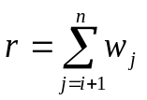
5.2 装载问题⎯⎯算法描述
对于前面描述的算法Backtrack,可以引入一个上界函数,用于剪去不含最优解的子树,从而改进算法在平均情况下的运行效率。这Z是解空间树第i层上的当前扩展结点。cw是当前载重量；bestw是当前最优载重量；r是剩余集装箱的重量，即 .定义上界函数为cw+r.因此，当cw+r<bestw时，可将Z的右子树剪去。

Slide 25
5.2 装载问题⎯⎯算法描述
template <class Type>
void Loading <Type>::Backtrack (int i)// 搜索第i层结点
{ if (i > n)// 到达叶结点
{ if (cw>bestw)
{ for(int j=1;j<=n;j++)
{ bestx[j]=x[j];//更新最优解
bestw=cw; } }
return; }
r-=w[i];
if (cw + w[i] <= c) // 搜索左子树
{ x[i] = 1;
cw += w[i];
Backtrack(i+1);
cw-=w[i]; }
if (cw + r > bestw)
{ x[i] = 0; // 搜索右子树
Backtrack(i + 1); }
r+=w[i]; }
当cw+r<bestw时，可将Z的右子树剪去
搜索右子树x[i]=0,因为可行结点的右儿子结点总是可行的,故进入右子树不需要检查可行性

Slide 26
5.2 装载问题⎯⎯算法描述
#include <iostream>
using namespace std;
template <class Type>
class Loading
{ friend Type MaxLoading(Type[],Type,int,int []);
private:
void Backtrack(int i);
int n, //集装箱数
*x, //当前解
*bestx; //当前最优解
Type *w, //集装箱重量数组
c, //第一艘轮船的载重量
cw, //当前载重量
bestw, //当前最优载重量
r; //剩余集装箱重量
};

Slide 27
5.2 装载问题⎯⎯算法描述
template<class Type>
Type MaxLoading(Type w[], Type c, int n, int bestx[])//返回最优载重量
{ Loading<Type>X;
X.x=new int[n+1]; //初始化X
X.w=w;
X.c=c;
X.n=n;
X.bestx=bestx;
X.bestw=0;
X.cw=0;
X.r=0; //初始化r
for (int i=1;i<=n;i++)
X.r+=w[i];
X.Backtrack(1);
delete []X.x;
return X.bestw; }
void main()
{ int w[]={0,10,40,20,50,30};
int c1=80,c2=70;
}
结果
N=5,c1=80,c2=70
Bestw=80
X1: 1 1 0 0 1
X2: 0 0 1 1 0
解为X1(1, 1, 1, 0, 0)可以吗?

Slide 28
5.2 装载问题⎯⎯迭代回溯算法描述
#include <iostream>
using namespace std;
template <class Type>
Type MaxLoading(Type w[],Type c,int n,int bestx[])//返回最优载重量及其相应解
{ int i=1;//当前层，x[1:i-1]为当前路径
int *x=new int[n+1];
Type bestw=0, //当前最优载重量
cw=0, //当前载重量
r=0; //剩余集装箱重量
for (int j=1;j<=n;j++)
r+=w[j];
while(true)//搜索子树
{ while(i<=n &&cw+w[i]<=c)//进入左子树
{ r-=w[i];
cw+=w[i];
x[i]=1;
i++; }
if (i>n)//到达叶结点
{ for (int j=1;j<=n;j++)
bestx[j]=x[j];
bestw=cw; }
else//进入右子树
{ r-=w[i];
x[i]=0; i++; }
while (cw+r<=bestw) //剪枝回溯
{ i--;
while (i>0 && !x[i])
{ r+=w[i];
i--; }
if (i==0) //从右子树返回
{ delete []x;
return bestw; }
x[i]=0;
cw-=w[i];
i++; } }}

Slide 29
5.2 装载问题⎯⎯迭代回溯算法描述
void main()
{ int n=3,m;
int c=50,c2=50;
int w[4]={0,10,40,40};
int bestx[4];
m=MaxLoading(w, c, n, bestx);
cout<<"回溯选择结果为："<<endl;
cout<<"m(1)="<<m<<endl;
cout<<"x(i)=";
for ( int i=1;i<=n;i++)
cout<<bestx[i]<<" ";
cout<<endl;
int m2=0;
for (int j=1;j<=n;j++)
m2=m2+w[j]*(1-bestx[j]);
cout<<"m(2)="<<m2<<endl; }
结果
N=5,c1=80,c2=70
Bestw=80
X1: 1 1 0 0 1
X2: 0 0 1 1 0

Slide 30
5.3 批处理作业调度⎯⎯问题描述
给定n个作业的集合{J₁,J₂,…,J_{n}}。每个作业必须先由机器1处理，然后由机器2处理。作业Ji需要机器j的处理时间为t_{ji}。对于一个确定的作业调度，设F_{ji}是作业i在机器j上完成处理的时间。所有作业在机器2上完成处理的时间和称为该作业调度的完成时间和。
批处理作业调度问题要求对于给定的n个作业，制定最佳作业调度方案，使其完成时间和达到最小。
问题:批处理作业调度问题与流水车间作业调度区别?

Slide 31
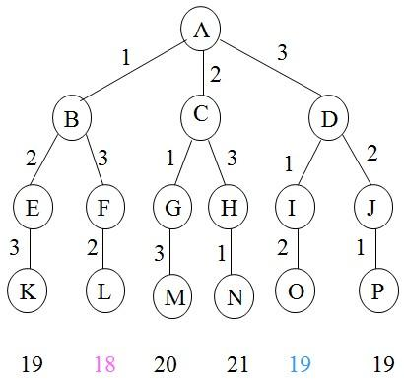
5.3 批处理作业调度⎯⎯实例分析

Slide 32
5.3 批处理作业调度⎯⎯实例分析
t_{ji} | 机器1 | 机器2
作业1 | 2 | 1
作业2 | 3 | 1
作业3 | 2 | 3
这3个作业的6种可能的调度方案是1,2,3；1,3,2；2,1,3；2,3,1；3,1,2；3,2,1；
它们所相应的完成时间和分别是19，18，20，21，19，19。
最佳调度方案是1,3,2，其完成时间和为18。

Slide 33
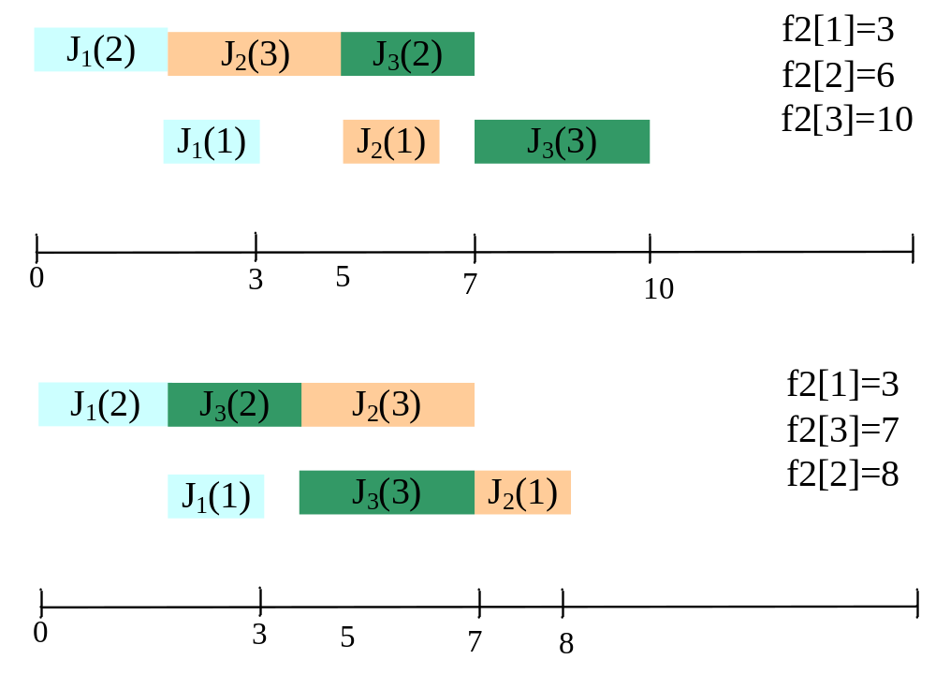
5.3 批处理作业调度⎯⎯实例分析
调度方案是1,2,3
t_{ji} | 机器1 | 机器2
作业1 | 2 | 1
作业2 | 3 | 1
作业3 | 2 | 3
调度方案是1,2,3完成时间和分别是19
最佳调度方案是1,3,2，其完成时间和为18。
调度方案是1,3,2
问题:解空间是子集树还是排列树?剪枝函数?

Slide 34
5.3 批处理作业调度⎯⎯算法描述
void Flowshop::Backtrack(int i)
{ if (i>n)
{ for (int j=1; j<=n; j++)
bestx[j] = x[j];
bestf = f; }
else
{ for (int j = i; j <= n; j++)
{ f1+=M[x[j]][1];
//机器2执行的是机器1已完成的作业，所以是i-1
f2[i]=((f2[i-1]>f1)?f2[i-1]:f1)+M[x[j]][2];
f+=f2[i];
if (f < bestf)//剪枝
{ Swap(x[i], x[j]);
Backtrack(i+1);
Swap(x[i], x[j]);}
f1-=M[x[j]][1];
f-=f2[i]; } } }
// 批处理作业调度问题
#include <iostream>
using namespace std;
class Flowshop
{ friend int Flow(int **M,int n,int bestx[]);
private:
void Backtrack(int i);
int **M, // 各作业所需的处理时间
*x, // 当前作业调度
*bestx, // 当前最优作业调度
*f2, // 机器2完成处理时间
f1, // 机器1完成处理时间
f, // 完成时间和
bestf, // 当前最优值
n; // 作业数 };
template <class Type>
inline void Swap(Type &a, Type &b)
{ Type temp=a;
a=b; b=temp; }

Slide 35
5.3 批处理作业调度⎯⎯算法描述
int Flow(int **M,int n,int bestx[])
{ int ub=3000;
Flowshop X;
X.n=n;
X.x=new int[n+1];
X.f2=new int[n+1];
X.M=M;
X.bestx=bestx;
X.bestf=ub;
X.f1=0;
X.f=0;
for(int i=0;i<=n;i++)
X.f2[i]=0,X.x[i]=i;
X.Backtrack(1);
delete []X.x;
delete []X.f2;
return X.bestf;
}
解空间：排列树
复杂性：T(n)=O(n!)
void main()
{ int n=3,bestx[4]; ;
int M1[4][3]={{0,0,0},{0,2,1},{0,3,1},{0,2,3}};
int **M=new int*[n+1];
for(int i=0;i<=n;i++)
M[i]=new int[3];
cout<<"M(i,j)值如下："<<endl;
for( i=0;i<=n;i++)
for(int j=0;j<3;j++)
M[i][j]=M1[i][j];
for( i=1;i<=n;i++)
{ cout<<"(";
for(int j=1;j<3;j++)
cout<<M[i][j]<<" ";
cout<<")"; }

Slide 36
5.4 符号三角形问题⎯⎯问题描述
右图是由14个“+”和14个“-”组成的符号三角形。2个同号下面都是“+”，2个异号下面都是“-”。
在一般情况下，符号三角形的第一行有n个符号。
符号三角形问题要求对于给定的n，计算有多少个不同的符号三角形，使其所含的“+”和“-”的个数相同。
+ + - + - + +
+ - - - - +
- + + + -
- + + -
- + -
- -
+
问题:第一行有n个符号与三角形”+”,”-”符号总数关系?

Slide 37
5.4 符号三角形问题⎯⎯算法描述
对于符号三角形问题，用n元组x[1：n]表示符号三角形的第一行的n个符号。当x=1时，表示符号三角形的第一行的第i个符号为“+”号；当x=0时，表示符号三角形的第一行的第i个符号为“-”号；1 ≤ i≤ n。由于x是二值的，所以在用回溯法解符号三角形问题时，可以用一棵完全二叉树来表示其解空间。
在符号三角形的第一行的前i个符号x[1：i ]确定后，就确定了一个由i*（i+1）/2个符号组成的符号三角形。下一步确定了x[i+1]的值后，只要在前面已确定的符号三角形的右边加一条边，就可以扩展为x[1：i+1]所相应的符号三角形。最终由x[1：n]所确定的符号三角形中包含的“+”号个数与“-”号个数同为n*（n+1）/4。
因此在回溯搜索过程中可用当前符号三角形所包含的“+”号个数与“-”号个数均不超过n*（n+1）/4作为可行性约束，用于剪去不满足约束的子树。
对于给定的n，当n*（n+1）/2为奇数时，显然不存在所包含的“+”号个数与“-”号个数相同的符号三角形。

Slide 38
5.4 符号三角形问题⎯⎯问题分析
不断改变第一行每个符号，搜索符合条件的解，可以使用递归回溯.
解向量：用n元组x[1:n]表示符号三角形的第一行。
可行性约束函数：当前符号三角形所包含的“+”个数与“-”个数均不超过n*(n+1)/4
无解的判断：n*(n+1)/2为奇数,当某种符号超过总数一半时无解
复杂度分析：计算可行性约束需要O(n)时间，在最坏情况下有 O(2^{n})个结点需要计算可行性约束，故解符号三角形问题的回溯算法所需的计算时间为 O(n2^{n})。
^异或运算符
为了便于运算，设+ 为0，- 为1，用异或运算符表示符号三角形的关系
按位异或运算符“^” ,其功能是参与运算的两数各对应的二进位相异或，当两对应的二进位相异时，结果为1。 ++为+即0^0=0, --为+即1^1=0, +-为-即0^1=1, -+为-即1^0=1;
如:9^5可写成算式如下： 00001001^00000101 00001100

Slide 39
5.4 符号三角形问题⎯⎯算法描述
用x[1：n]表示三角形第一行的n个符号。当x=1时，为“-”号；当x=0时，表示为“+”号.
n=3时的符号三角形问题用完全二叉树表示的解空间
- - -
+ +
+
- - +
+ -
-
- + -
- -
+
- + +
- +
-
+ - -
- +
-
+ - +
- -
+
+ + -
+ -
-
+ + +
+ +
+
绿色为可行解,灰色为不可行解
n=5,6无解

Slide 40
5.4 符号三角形问题⎯⎯算法描述
void Triangle::Backtrack(int t)
{if ((count>half)||(t*(t+1)/2-count>half)) return;
if (t+1>n)
{sum++;
cout<<endl;
for (int i=0; i<n; i++)
{cout<<setw(i+1)<<" ";
for (int j=0; j<n-i; j++) cout<<setw(2)<<((p[i][j])?"-":"+");
cout<<endl;}}
else
for (int i=0; i<=1; i++)
{p[0][t]=i;count+=i;
for (int j=1; j<=t; j++)
{p[j][t-j]=p[j-1][t-j]^p[j-1][t-j+1];
count+=p[j][t-j];}
Backtrack(t+1);
for (j=1; j<=t; j++) count-=p[j][t-j];
count-=i;}}
+ - +
- -
+
+ - +
- -
+
t=0, p[0][0]=‘+’ 执行Backtrack(0+1);
t=1, p[0][1]=‘-’,
p[1][0]=p[0][0]^p[0][1]=‘-’,
执行Backtrack(1+1);
t=2,p[0][2]=‘+’,
j=1,p[1][1]=p[0][1]^p[0][2]=‘-’
j=2 p[2][0]=p[1][0]^p[1][1]=‘+’

Slide 41
5.4 符号三角形问题⎯⎯算法描述
int Compute(int n)
{Triangle X;
X.n=n;
X.count=X.sum=0;
X.half=n*(n+1)/2;
if (X.half%2==1) return 0;
X.half=X.half/2;
int **p=new int *[n];
for (int i=0; i<n; i++) p[i]=new int [n];
for (i=0; i<n; i++)
for (int j=0; j<n; j++) p[i][j]=0;
X.p=p;
X.Backtrack(0);
return X.sum;}
#include <iostream.h>
#include <iomanip.h>
class Triangle
{friend int Compute(int);
private:
void Backtrack(int t);
int n, // 第一行符号的个数
half, // n(n+1)/4
count, // 当前"+"的个数
**p; // 符号三角形矩阵
long sum; // 已找到的符号三角形
};
void main()
{int n=7;
cout<<"\nSum = "<<Compute(n);}

Slide 42
5.5 n后问题⎯⎯问题描述
在n×n格的棋盘上放置彼此不受攻击的n个皇后。按照国际象棋的规则，皇后可以攻击与之处在同一行或同一列或同一斜线上的棋子。n后问题等价于在n×n格的棋盘上放置n个皇后，任何2个皇后不放在同一行或同一列或同一斜线上。
1 |  |  |  | Q
2 |  |  |  |  |  | Q
3 |  |  |  |  |  |  |  | Q
4 |  | Q
5 |  |  |  |  |  |  | Q
6 | Q
7 |  |  | Q
8 |  |  |  |  | Q
 | 1 | 2 | 3 | 4 | 5 | 6 | 7 | 8

Slide 43
5.5 n后问题⎯⎯问题分析
解向量：(x₁, x₂, … , x_{n})
用n元组x[1:n]表示n后问题的解.其中x[i]表示皇后i放在棋盘的第i行的第x[i]列,也可以理解为第i行上皇后的位置。比如x[3]=5，则表示第三行上的皇后(第3个皇后)在第5格(第5列).
隐约束：
1)不同列：x_{i}≠x_{j}
2)不处于同一正、反对角线：|i-j|≠|x_{i}-x_{j}|

Slide 44
5.5 n后问题⎯⎯问题分析
用回溯方法求解，首先要分析问题的求解空间。可用一棵n叉树表示这个问题的求解空间，在回溯遍历这个课二叉树的过程中形成合理的解。
算法思想:假设前面的i-1行的皇后已经布好，即互不攻击，则在第i行上的皇后位置为x[i]，那么可以把x[i]依次和前面的i-1行比较，如果x[i]和前面的i-1行互不攻击的话，则说明第i行的皇后x[i]就是一个合理的位置，则继续寻找i+1行的皇后合理位置。如果第i行的皇后和前面的i-1行的某个皇后有攻击，则第i行的皇后需要右移一格，重新和前面的i-1行进行比较。
在进行具体处理时，要注意边界条件，即回退到棋盘第一行以及皇后已经右移到棋盘的最后一行的最后一格的情况，都意味着当前皇后位置使得N皇后问题无解。

Slide 45
5.5 n后问题⎯⎯问题分析
下面解n后问题的回溯算法中,递归函数backtrack(1)实现对整个空间的回溯搜索. backtrack(i)搜索解空间中第i层子树.类queen的数据成员记录解空间中结点信息,以减少传给backtrack的参数.sum记录已找到的可行方案数目.
在算法backtrack中,当i>n时,算法搜索至叶结点,得到一个新的n皇后互不攻击放置方案,当前已经找到的可行方案数目sum增加1.
当i≤n时,当前扩展结点Z是解空间中的内部结点.对当前扩展结点Z的每一个二子结点,由place检查其可行性,并以深度优先方式递归地对可行子树搜索,或剪去不可行子树.

Slide 46
5.5 n后问题⎯⎯算法描述
// n后问题的递归算法
#include <iostream.h>
#include <math.h>
class Queen
{friend int nQueen(int);
private:
bool Place(int k);
void Backtrack(int t);
int n, // 皇后个数
*x; // 当前解
long sum; // 已找到的可行方案数
};
bool Queen::Place(int k)
{for (int j=1; j<k; j++)
if ((abs(k-j)==abs(x[j]-x[k]))||(x[j]==x[k])) return false;
return true;}
 | Q
 |  |  | Q
Q
 |  | Q
x[1]=2,x[2]=4,x[3]=1,x[4]=3
若:x[1]=2,x[2]=2, 即:x[j]=x[k]
x[1]=2,x[2]=1, 即:|k-j|=|x[j]-x[k]|
可行约束place剪去不满足行、列和斜线约束的子树

Slide 47
5.5 n后问题⎯⎯算法描述
void Queen::Backtrack(int t)
{if (t>n)
{sum++;
cout<<endl<<sum<<":";
for (int i=1; i<=n; i++)
cout<<"\t"<<x[i];}
else
for (int i=1; i<=n; i++)
{x[t]=i;
if (Place(t)) Backtrack(t+1);
}}
int nQueen(int n)
{Queen X;
X.n=n;
X.sum=0;
int *p=new int [n+1];
for (int i=0; i<=n; i++) p[i]=0;
X.x=p;
X.Backtrack(1);
delete [] p;
return X.sum;
}
void main()
{int n=4;
cout<<"\nSum = "<<nQueen(n);
}
运行结果:
4 1 3
1 4 2
针对皇后(t行),每列位置逐个验证位置是否合适.
如合适,继续搜索子树;否则移动一列.

Slide 48
5.5 n后问题⎯⎯迭代回溯算法描述
#include <iostream>
#include "math.h"
using namespace std;
class Queen
{ friend int nQueen(int);
private:
bool Place(int k);
void Backtrack(void);
int n, // 皇后个数
*x; // 当前解
long sum; // 当前已找到的可行方案数
};
bool Queen::Place(int k)
{ for (int j=1;j<k;j++)
if ((abs(k-j)==abs(x[j]-x[k]))||(x[j]==x[k])) return false;
return true;
}

Slide 49
5.5 n后问题⎯⎯迭代回溯算法描述
void Queen::Backtrack()
{ x[1] = 0; int k = 1;
while(k>0)
{ x[k] += 1;
while((x[k]<=n)&&!(Place(k)))
//寻找能够放置皇后的位置
x[k] += 1;
if(x[k]<=n)//找到位置
{ if(k == n)
{ for (int i=1;i<=n;i++)
cout<<x[i]<<" ";
cout<<endl;
sum++; }
else
{ k++; x[k]=0; }
}
else k--; } }
int nQueen(int n)
{ Queen X; X.n=n; X.sum=0;
int *p=new int[n+1];
for(int i=0;i<=n;i++)
p[i]=0;
X.x=p;
X.Backtrack();
delete []p;
return X.sum; }
void main()
{ int n=4,m;
cout<<n<<"皇后问题的解为："<<endl;
m=nQueen(n);
cout<<n<<"皇后问题共有";
cout<<m<<"个不同的解!"<<endl;
}

Slide 50
5.6 0-1背包问题
解空间：子集树
可行性约束函数：∑w_{i}x_{i}≤C
上界函数：Bound()

Slide 51
5.6 0-1背包问题⎯⎯算法过程
回溯策略的解题思路：
0-1背包问题的一个解可以表示为n的0,1向量（x1,x2,x3,….,xn）,因此，其全部可能解与所有长度为n的二进制数相对应，故解的数目为2^{n}个，采用 状态空间树，共有2^{n}个叶结点，最优解就在2^{n}个叶结点中。
为了便于找到价值最大的装载方案，对于n个物品按照单位质量的价值pi/wi的值从大到小排序，把这项工作记为：
Btsort(float W[].float P[],int n);
经过排序后，数组W和P中的物品顺序应满足条件：
如果i<j,则p[i]/w[i]>=P[j]/W[j],

Slide 52


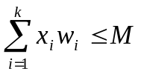
5.6 0-1背包问题⎯⎯算法过程
按照问题约束条件的要求， 且 取最大值，在状态空间树的任意一个部分解（x1,x2,x3,….,xk）结点处，应该有以下两个判定函数：
当前部分解的的总重量
当前问题状态下，继续向前搜索（该结点的子树）可以找到比目前已知解的总价值更大的解
第（2）点可以通过限界函数Bound(i)来实现，方法是：
首先在算法中设置一变量bestp,初值为0,用来记录已搜索到的解状态结点（叶结点）的最大值。
其次，每到达一个活动的结点i(部分解)，就调用限界函数Bound(i)。计算方法是从这个部分解（x1,x2,x3,….,xk）开始，采用贪心算法计算一般背包问题策略，允许最后一个物品被分割后加入背包，从而得到从结点i出发的子树中可以达到的总价值的上界。如果这个上界小于当前值bestP,说明该子树不可能包含最优解，即可以被“剪枝”，则将这个部分解结点变为D-结点(死结点)。反复确定若干个状态结点为D-结点,从而大大加速了搜索过程。

Slide 53
5.6 0-1背包问题⎯⎯限界函数
例如：对于0-1背包，P=(9,10,7,4), W=(3,5,2,1), C=7, n=4。
按贪心算法得到一个解为x=[1,0.2,1,1],其相应价值为22,虽然这不是一个可行解，但可以证明其价值是最优解的上界。因此，对于这个问题最优解不会超过22。
template<class Typew, class Typep>
Typep Knap<Typew, Typep>::Bound(int i)// 计算上界
{ Typew cleft = c - cw; // 剩余容量
Typep b = cp;
// 以物品单位重量价值递减序装入物品
while (i <= n && w[i] <= cleft)
{ cleft -= w[i];
b += p[i];
i++; }
// 装满背包
if (i <= n) b += p[i]/w[i] * cleft;
return b; }用下面例子练习bound()函数值算法，掌握算法过程。

Slide 54
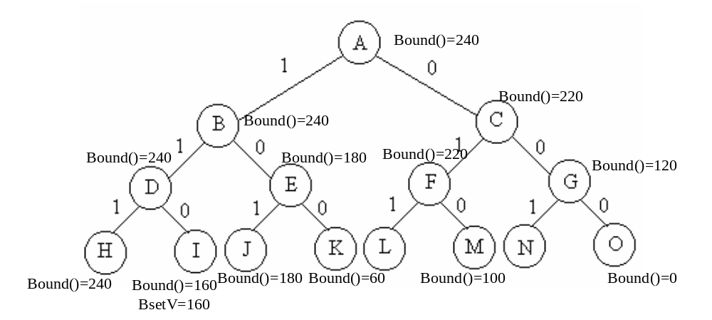
5.6 0-1背包问题⎯⎯示例
例题：0-1背包问题：P=(60,100,120), W=(10,20,30, C=50, n=3。

Slide 55
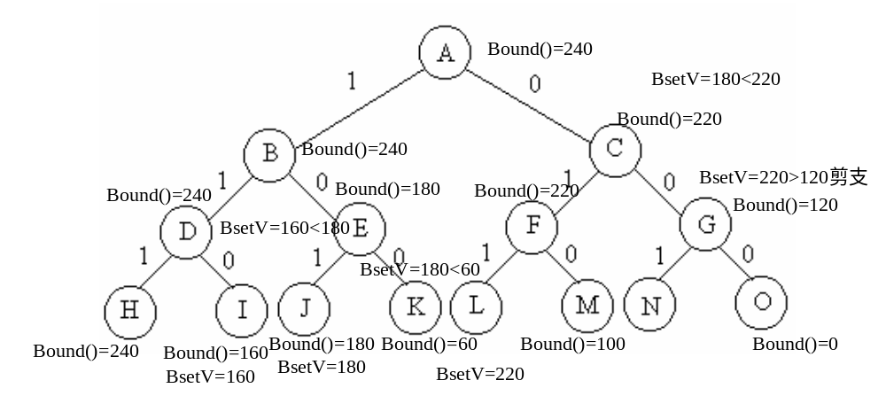
5.6 0-1背包问题⎯⎯示例
例题：0-1背包问题：P=(60,100,120), W=(10,20,30, C=50, n=3。

Slide 56
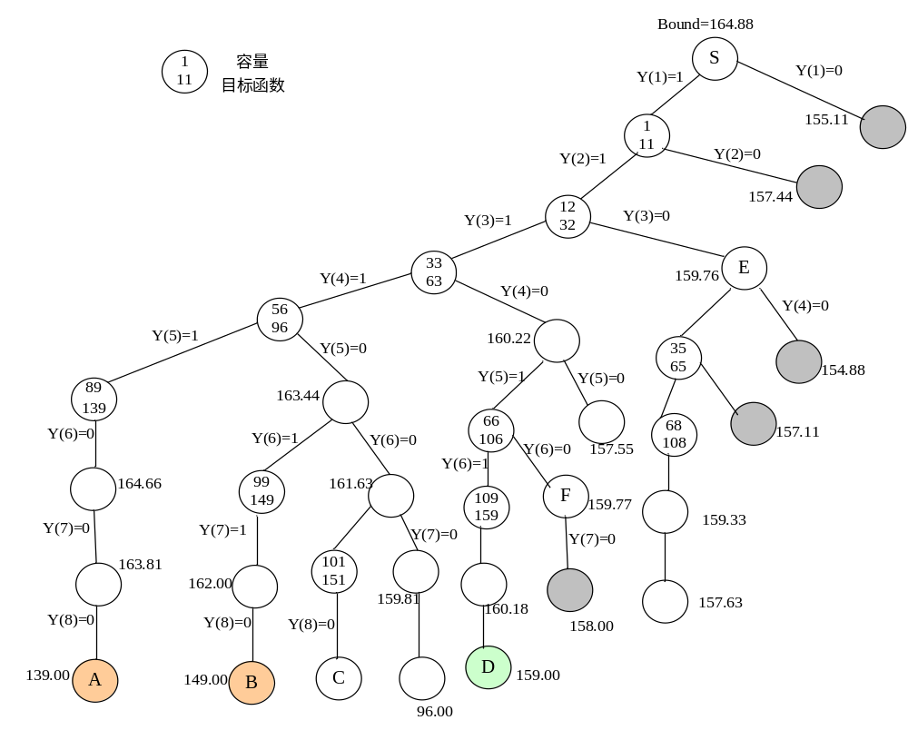
5.6 0-1背包问题⎯⎯示例
例题：0-1背包问题：P=(11,21,31,33,43,53,55,65), W=(1,11,21,23,33,43,45,55), M=110, n=8。
灰色为剪去子树

Slide 57

5.6 0-1背包问题⎯⎯示例
例题：例题：考虑以下情况的背包问题：P=(11,21,31,33,43,53,55,65), W=(1,11,21,23,33,43,45,55), M=110, n=8。
按贪心算法确定上界为：
x1=x2=x3=x4=x5=1,x6=1 //前5个质量相加和1+11+21+23+33=89
11+21+31+33+43+(110-89)*53/43=139+21*53/43=164.88 //价值
x1=x2=x3=x4=1,x5=0, x6=1,x7=1
11+21+31+33+53+(110-43-56)*55/45=163.44
x1=x2=x3=x4=x5=1,x6=0,x7=1
11+21+31+33+43+(110-89)*55/45=139+21*55/45=164.66
x1=x2=x3=x4=x5=1,x6=x7=0,x8=1
11+21+31+33+43+(110-89)*65/55=139+21*65/55=163.81
终止时fp=159和X=(1,1,1,0,1,1,0,0),在状态空间树的 个结点中只生成了其中35个结点。使用bound(p,w,k,m)此限界函数结点E和F就不必再扩展，从而生成的结点数可减少到28。

Slide 58
5.6 0-1背包问题⎯⎯算法描述
template<class Typew,class Typep>
void Knap<Typew,Typep>::Backtrack(int i)
{ if(i>n)//到达叶子节点
{ bestp = cp;
return; }
if(cw + w[i] <= c)//进入左子树
{ cw += w[i];
cp += p[i];
Backtrack(i+1);
cw -= w[i];
cp -= p[i];
}
if(Bound(i+1)>bestp) Backtrack(i+1); //进入右子树
}

Slide 59
5.6 0-1背包问题⎯⎯算法描述
#include <algorithm>
#include <iostream>
using namespace std;
template<class Typew,class Typep>
class Knap
{ friend Typep Knapsack(Typep [],Typew [],Typew,int);
private:
Typep Bound(int i);
void Backtrack(int i);
Typew c; //背包容量
int n; //物品数
Typew *w; //物品重量数组
Typep *p; //物品价值数组
Typew cw; //当前重量
Typep cp; //当前价值
Typep bestp;//当前最后价值
};
class Object
{ friend int Knapsack(int *,int *,int,int);
public:
int operator <= (Object a) const
{ return (d>=a.d); }
// private:
int ID;
float d; };
bool compare(Object a, Object b)
{ return a.d>b.d;
//降序排列，如果改为return a<b，则为升序
}

Slide 60
5.6 0-1背包问题⎯⎯算法描述
template<class Typew,class Typep>
Typep Knapsack(Typep p[],Typew w[],Typew c,int n)
{ //为Knap::Backtrack初始化
Typew W = 0;
Typep P = 0;
Object *Q = new Object[n];
for(int i=1; i<=n; i++) {
Q[i-1].ID = i;
Q[i-1].d = 1.0 * p[i]/w[i];
P += p[i];
W += w[i];
}
if(W <= c) return P;
//装入所有物品
sort(Q,Q+n, compare);
//依物品单位重量价值排序
Knap<Typew,Typep> K;
K.p = new Typep[n+1];
K.w = new Typew[n+1];
for( i=1; i<=n; i++)
{ K.p[i] = p[Q[i-1].ID];
K.w[i] = w[Q[i-1].ID]; }
K.cp = 0;
K.cw = 0;
K.c = c;
K.n = n;
K.bestp = 0;
K.Backtrack(1); //回溯搜索
delete []Q;
delete []K.w;
delete []K.p;
return K.bestp; }

Slide 61
5.6 0-1背包问题⎯⎯算法描述
void main()
{ 求:1.
c = 7;//背包容量
p[] = {9,10,7,4};
w[] = {3,5,2,1};
2.
c = 50;//背包容量
p[] = {60,120,100};
w[] = {10,30,20};
}

Slide 62
5.9 旅行售货员问题
旅行商问题的解空间是一棵排列树.对于排列树的回溯搜索与生成1,2,……, n的所有排列的递归算法Perm类似.设开始时x=[ 1,2,… n ],则相应的排列树由x[ 1:n ]的所有排列构成.
旅行商回溯算法Backtrack,当i = n时,当前扩展结点是排列树的叶结点的父结点.此时,算法检测图G是否存在一条从顶点x[ n-1 ]到顶点x[ n ]的边和一条从顶点x[ n ]到顶点1的边.如果这两条边都存在,则找一条旅行售货员回路.此时,算法还需判断这条回路的费用是否优于已找到的当前最优回路的费用best.如果是,则必须更新当前最优值bestc和当前最优解bestx.
当i < n时,当前扩展结点位于排列树的第i–1 层.图G中存在从顶点x[ i-1 ]到顶点x[ i ]的边时,x[ 1:i ]构成图G的一条路径,且当x[ 1:i ]的费用小于当前最优值时,算法进入排列树的第i层.否则将剪去相应的子树.算法中用变量cc记录当前路径x[ 1:i ]的费用.

Slide 63
5.9 旅行售货员问题

Slide 64
5.9 旅行售货员问题⎯⎯算法描述
解空间：排列树
复杂度分析：算法backtrack在最坏情况下可能需要更新当前最优解O((n-1)!)次，每次更新bestx需计算时间O(n)，从而整个算法的计算时间复杂性为O(n!)。

Slide 65
5.9 旅行售货员问题⎯⎯算法描述
数据结构定义:
template <class Type>
class Traveling {
friend Type TSP(Type **,int [],int,Type);
private:
void Backtrack(int i);
int n, // 图G的顶点数
*x, // 当前解
*bestx; // 当前最优解
Type **a, // 图G的领接矩阵
cc, // 当前费用
bestc, // 当前最优值
NoEdge; // 无边标记
};

Slide 66
5.9 旅行售货员问题⎯⎯算法描述
template<class Type>
void Traveling<Type>::Backtrack(int i)
{ if (i == n)
{ if (a[x[n-1]][x[n]] != NoEdge && a[x[n]][1] != NoEdge &&
(cc + a[x[n-1]][x[n]] + a[x[n]][1] < bestc || bestc == NoEdge))
{ for (int j = 1; j <= n; j++) bestx[j] = x[j];
bestc = cc + a[x[n-1]][x[n]] + a[x[n]][1]; } }
else
{ for (int j = i; j <= n; j++)
{ // 是否可进入x[j]子树?
if (a[x[i-1]][x[j]] != NoEdge && (cc + a[x[i-1]][x[i]] < bestc || bestc == NoEdge))
{ // 搜索子树
Swap(x[i], x[j]);
cc += a[x[i-1]][x[i]]; //当前费用累加
Backtrack(i+1); //排列向右扩展,排列树向下一层扩展
cc -= a[x[i-1]][x[i]];
Swap(x[i], x[j]); } } } }

Slide 67
5.9 旅行售货员问题⎯⎯算法描述
template<class Type>
Type TSP(Type **a, int v[],int n,Type NoEdge)
{ Traveling<Type> Y;
Y.x=new int[n+1];
for(int i=1;i<=n;i++)
Y.x[i]=i;
Y.a=a;
Y.n=n;
Y.bestc=NoEdge;
Y.bestx=v;
Y.cc=0;
Y.NoEdge=NoEdge;
Y.Backtrack(2);
delete [] Y.x;
return Y.bestc; }
Ex3.txt
0 30 6 4
30 0 5 10
6 5 0 20
4 10 20 0

Slide 68
5.11 电路板排列问题⎯⎯问题描述
在大规模电子系统的设计中存在着电路板排列问题。这个问题的经典形式为将n块电路板以最佳排列方案插入带有n个插槽的机箱中。n块电路板的不同排列方式对应于不同的电路板插入方案。
设B={1,2,…,n}是n块电路板的集合。集合L={N1,N2,…,Nm}是这n块电路板的m个连接块。其中每个连接块Ni是B的一个子集，且Ni中的电路板用一根导线连接在一起。不同的连接快可能包含相同的电路板。
设x是n块电路板的一个排列，即在机箱的第i个插槽中插入电路板x[i]。x所确定的电路板的排列密度Density(x)定义为跨越相邻电路板插槽的最大连线数。
电路板排列问题的目标是找到一种电路板的排列方式，使其有最小密度（density）。

Slide 69
5.11 电路板排列问题⎯⎯问题描述
n=8, m=5
B={1, 2, 3, 4, 5, 6, 7, 8}
N1={4, 5, 6};
N2={2, 3}; N3={1, 3};
N4={3, 6}; N5={7, 8}
其中一个可能的排列如图所示，则该电路板排列的密度是2
另一种可能的组合如下如所示，密度？
N₂
N₄
N₃
N₁
N₅
板：2 1 3 4 5 6 7 8
槽：1 2 3 4 5 6 7 8
N₅
N₁
图中的排列，density为2。有两根电线连接了插槽2和3，插槽4和5，插槽5和6。插槽6和7之间无电线，余下的相邻插槽都只有一根电线。
N₄
N₃
N₂
板：8 6 1 2 3 4 5 7
槽：1 2 3 4 5 6 7 8
B[4,1]=1,B[5,1]=1,B[6,1]=1;
B[2,2]=1,B[3,2]=1;

Slide 70
5.11 电路板排列问题⎯⎯问题描述
令total[j]为Nj 中电路板的数量。Total[2]=2,total[3]=2,
Total[4]=2,total[5]=2.
对于电路板的部分排列x[1:i ]，令now[j]是x [1:i ]中包含Nj 中的电路板数量。如上图中排列到第2个插槽now[2]=1,now[3]=1
当且仅当now[j] > 0且now[j]≠total[j]时，Nj 在插槽i和i+1之间有连线。可以用这个条件计算插槽i 和i+1间的线密度。也就是插槽2与3之间有跨越连线
N₂
N₄
N₃
N₁
N₅
板：2 1 3 4 5 6 7 8
槽：1 2 3 4 5 6 7 8
N₅
N₁
N₄
N₃
N₂
板：8 6 1 2 3 4 5 7
槽：1 2 3 4 5 6 7 8

Slide 71
5.11 电路板排列问题⎯⎯算法设计
既然该问题是一个N P-复杂问题，故它不可能由一个多项式时间的算法来解决，而象回溯这样的搜索方法则是解决该问题的一种较好方法。回溯算法为了找到最优的电路板排列方式，将搜索一个排列空间。
用一个n×m 数组B表示输入，当且仅当电路板i在连接块 Nj 中时，B [i][j]=1。令total[j]为Nj 中电路板的数量。对于电路板的部分排列x[1:i ]，令now[j]是x [1:i ]中包含Nj 中的电路板数量。当且仅当now[j] > 0且now[j]≠total[j]时，Nj 在插槽i和i+1之间有连线。可以用这个条件计算插槽i 和i+1间的线密度。
在算法backtrack中，当i=n，所有n块电路板都已排定，其密度为cd。由于算法仅完成那些比当前最优解更好的排列，故cd肯定优于bestd.此时应更新bestd.
当i<n 时，排列还未被完成。x[1:i-1] 定义了当前节点的局部排列，而cd 是它的密度。这个节点的每一个孩子通过在当前排列的末端增加一个电路板而扩充了这个局部排列。对于每一个这样的扩充，新的密度l d被计算，且只有ld<bestd ,算法搜索相应子树，否则该子树被剪去。
N1={4, 5, 6}; total[1]=3
N2={2, 3}; total[2]=2

Slide 72
5.11 电路板排列问题⎯⎯算法描述
#include <iostream.h>
#include <stdio.h>
void Swap(int &,int &b)
{ int temp = a; a = b; b = temp;}
class Board
{ friend Arrangement(int * *,int,int,int * &);
private:
void Backtrack(int i,int cd);
int n, //电路板数
m, //连接块数
* x, //当前解
* bestx, //当前最优解
bestd, //当前最优密度
* total, //total[j] = 连接块j的电路板数
* now, //now[j] = 当前解中所含连接块j的电路板数
* * B; //连接块数组
};//class Board

Slide 73
5.11 电路板排列问题⎯⎯复杂性分析
void Board::Backtrack(int i,int cd)//回溯搜索排列树
{ if (i == n)
{ for (int j=1;j <= n;j++)
bestx[j] = x[j];
bestd = cd;}//if
else for(int j=i;j <= n;j++) //选择x[j]为下一块电路板
{ int ld = 0;
for(int k=1;k <=m; k++)
{ now[k] += B[x[j]][k];
if (now[k] > 0 && total[k]!=now[k])
ld++; }//for
if (cd > ld) ld = cd;//更新ld
if (ld < bestd)
{Swap(x[i],x[j]); Backtrack(i + 1,ld);
Swap(x[i],x[j]); }
for (k = 1; k <= m; k++)
now[k] -= B[x[j]][k];
}}//void Board::Backtrack

Slide 74
5.11 电路板排列问题⎯⎯复杂性分析
int Arrangement(int * * B,int n,int m,int * & bestx)
{ Board X; //初始化X
X.x = new int [n + 1];
X.total = new int [m + 1];
X.now = new int [m + 1];
X.B = B;
X.n = n;
X.m = m;
X.bestx = bestx;
X.bestd = m + 1;
//初始化total 和 now
for (int i = 1; i <= m; i++)
{X.total[i] = 0;
X.now[i] = 0;
}//for
//初始化x为单位排列并计算total
for (i=1; i <= n ; i++ )
{ X.x[i] = i;
for (int j = 1; j <= m; j++)
X.total[j] += B[i][j];
}
X.Backtrack(1,0); //回溯搜索
delete [] X.x;
delete [] X.total;
delete [] X.now;
X.B = NULL ;
X.bestx = NULL;
return X.bestd;}

Slide 75
5.11 电路板排列问题⎯⎯复杂性分析
void main()
{ int i , j;
int m=6 , n=9; //m连接块数 n电路板数
int ** p; //连接块数组
int * bestx; //保存当前最优解
bestx = new int [n];
for(i = 0; i < n; i++)
{ bestx[i] = i;
cout << bestx[i] << " "; }
cout << endl;
p = new int * [n]; //动态内存
for (i=0 ; i < n; i++)
{ p[i] = new int [m]; }
for (i=1 ; i < n; i++) //给数组初始化
for (j = 1; j < m ; j++)
p[i][j]=0;
p[4][1]=1; p[5][1]=1; p[6][1]=1; p[2][2]=1;p[3][2]=1;
p[1][3]=1;p[3][3]=1;
p[3][4]=1;p[6][4]=1;
p[7][5]=1;p[8][5]=1;
for (i=1 ; i < n; i++) //给数组初始化
{ for (j = 1; j < m ; j++)
printf("%15d", p[i][j]);
printf("\n"); }
Arrangement( p, n-1, m-1, bestx );
for (i = 1; i < n ; i++ )
printf("%5d", bestx[i]);
for(i=0;i < n ; i++) delete[] p[i];
delete[] p; //释放二维数组空间
delete[] bestx; }

Slide 76
5.11 电路板排列问题⎯⎯复杂性分析
每个结点处Backtrack函数的计算时间：O(m)
结点数：O(n!)
总的计算时间：O(mn!)

Slide 77
5.12 连续邮资问题⎯⎯问题描述
假设国家发行了n种不同面值的邮票，并且规定每张信封上最多只允许贴m张邮票。连续邮资问题要求对于给定的n和m的值，给出邮票面值的最佳设计，在1张信封上可贴出从邮资1开始，增量为1的最大连续邮资区间。(P173)
例如，当n=2、m=3时，如果面值分别为1、4，则在l-6之间的每一个邮资值都能得到(当然还有8、9和12)；如果面值分别为1、3，则在1-7之间的每一个邮资值都能得到。可以验证当n=2、m=3时，7就是可以得到连续的邮资最大值，面值为l、3。
又如，当n=5和m=4时，面值为(1,3,11,15,32)的5种邮票可以贴出邮资的最大连续邮资区间是1到70。如:11*2+15+32=69,3*2+32*2=70

Slide 78
5.12 连续邮资问题⎯⎯问题分析
基本思路：搜索所有可行解，找出最大连续邮资区间的方案
解向量：用n元组x[1:n]表示n种不同的邮票面值，并约定它们从小到大排列。x[1]=1是唯一的选择,最大连续区间[1:m]。x[2]不能取m+2,无法表示m+1,
如:{1,6},m=4,无法表示5.x[2]不能取6
如:{1,5},m=3,无法表示4,受m自约.
可行性约束函数：已选定x[1:i-1]，最大连续邮资区间是1—r，接下来x[i]的可取值范围是x[i-1]+1—r+1。
x[1]=1时，表示连续区间范围1—m, (如1---3表示m=3)
x[2]的取值范围1+1----r+1 (如2----4)，如取x[2]=3

Slide 79
5.12 连续邮资问题⎯⎯问题分析
如何确定r的值：计算x[1:i]的最大连续邮资区间在本算法中被频繁使用到，因此势必要找到一个高效的方法。考虑到直接递归的求解复杂度太高，我们不妨尝试计算用不超过m张面值为x[1:i]的邮票贴出邮资k所需的最少邮票数y[k]。通过y[k]可以很快推出r的值。事实上，y[k]可以通过递推在O(n)时间内解决：
  for (int j=0; j<= x[i-2]*(m-1);j++)
    if (y[j]<m)
      for (int k=1;k<=m-y[j];k++)
        if (y[j]+k<y[j+x[i-1]*k]) y[j+x[i-1]*k]=y[j]+k;
  while (y[r]<maxint) r++;
面值为(1,3,11,15,32)邮票,连续区间是1到70, y[1]~y[70];y[65]=3,32*2+1,y[70]=4.

Slide 80
5.12 连续邮资问题⎯⎯算法描述
#include <stdio.h>
#include<iostream.h>
class Stamp
{friend int MaxStamp(int, int, int[]);
private:
void BackTrack(int i, int r);
int n, //邮票面值数
m, //每张信封最多允许贴的邮票数
maxvalue, //当前最优值
maxint, //大整数
maxl, //邮资上界
*x, //当前解
*y, //贴出各种邮资所需最少邮票数
*bestx; //当前最优解
};

Slide 81
5.12 连续邮资问题⎯⎯算法描述
void Stamp::BackTrack(int i, int r)
{for(int j=0; j<=x[i-2]*(m-1); j++)
if(y[j]<m)
for(int k=1; k<=m-y[j];k++)
if(y[j]+k<y[j+x[i-1]*k])
y[j+x[i-1]*k]=y[j]+k;
while(y[r]<maxint) r++;
if(i>n)
{if(r-1>maxvalue)
{maxvalue=r-1;
for(int j=1;j<=n;j++)
bestx[j]=x[j]; }
return;
}
int *z=new int [maxl+1];
for(int k=1;k<=maxl;k++)
z[k]=y[k];
for(j=x[i-1]+1;j<=r;j++)
{x[i]=j;
BackTrack(i+1,r);
for(k=1;k<=maxl;k++)
y[k]=z[k];
}
delete [] z;
//for(i=0;i<=n;i++)
//printf("x[%d]=%5d",i,x[i]);
//printf("\n");
}

Slide 82
5.12 连续邮资问题⎯⎯算法描述
int MaxStamp(int n, int m, int bestx[])
{Stamp X;
int maxint=32767;int maxl=1500;
X.n=n;X.m=m;X.maxvalue=0;
X.maxint=maxint;
X.maxl=maxl;X.bestx=bestx;
X.x=new int [n+1];
X.y=new int [maxl+1];
for(int i=0;i<=n;i++)
X.x[i]=0;
for(i=1;i<=maxl;i++)
X.y[i]=maxint;
X.x[1]=1;X.y[0]=0;
X.BackTrack(2,1);
delete [] X.x;
delete [] X.y;
return X.maxvalue;}
void main()
{int n=5,m=4;//int x[5]={1,3,11,15,32};
int *bestx=new int [n+1];
int maxvalue;
maxvalue=MaxStamp(n,m,bestx);
cout<<"最优解为: ";
for(int i=1;i<=n;i++)
cout<<bestx[i]<<" ";
cout<<"最大区间为:"<<maxvalue<<endl;
}

Slide 83
5.12 连续邮资问题⎯⎯涉及问题
1. 问题如何描述?
2. 邮票面值是否确定?如果面值(1,3,11,15,32) 如何确定?
3. 连续邮资区间是否确定?区间1到70是已知?
4. 解向量：用n元组x[1:n]表示n种不同的邮票面值，并约定它们从小到大排列,如何确定?
5. x[1]=1是唯一的选择,最大连续区间[1:m]。x[2]不能取m+2,无法表示m+1,如:{1,6},无法表示5,受m自约.
可行性约束函数：已选定x[1:i-1]，最大连续邮资区间是1—r，接下来x[i]的可取值范围是x[i-1]+1—r+1。
y[k]意义?不超过m张面值为x[1:i]的邮票贴出邮资k所需的最少邮票数y[k]
如何确定r的值?

Slide 84
5.13 回溯法的效率分析
通过前面具体实例的讨论容易看出，回溯算法的效率在很大程度上依赖于以下因素：
  (1)产生x[k]的时间；
  (2)满足显约束的x[k]值的个数；
  (3)计算约束函数constraint的时间；
  (4)计算上界函数bound的时间；
  (5)满足约束函数和上界函数约束的所有x[k]的个数。
好的约束函数能显著地减少所生成的结点数。但这样的约束函数往往计算量较大。因此，在选择约束函数时通常存在生成结点数与约束函数计算量之间的折衷。

Slide 85


5.13 回溯法的效率分析⎯⎯重排原理
对于许多问题而言，在搜索试探时选取x[i]的值顺序是任意的。在其它条件相当的前提下，让可取值最少的x[i]优先。从右图中关于同一问题的2棵不同解空间树，可以体会到这种策略的潜力。
图(a)中，从第1层剪去1棵子树，则从所有应当考虑的分支中一次消去12个分支。对于图(b)，虽然同样从第1层剪去1棵子树，却只从应当考虑的分支中消去8个分支。前者的效果明显比后者好。
(a)
(b)

Slide 86
5.13 回溯法的效率分析⎯⎯回溯法的效率
解空间的结构已经选定，影响回溯法效率的前三个因素就可以确定，只剩下生成结点的数目是可变的，它将随问题的具体内容及结点的不同生成方式而变动。即使对同一问题的不同实例，回溯法所产生的结点数也会有很大变化。对于一个实例，回溯法可能只产生O(n)个结点，而对另一个非常相近的实例，回溯法可能就会产生解空间中的所有结点。
如果解空间的结点数是2^{n}或n!，则在最坏情况下，回溯法的时间耗费一般为O(p(n)2^{n})或O(q(n)n!)。其中p(n)和q(n)均为n的多项式。

Slide 87
5.13 回溯法的效率分析⎯⎯概率方法
对于一个具体的问题来说，回溯法的有效性往往就体现在当问题实例的规模n较大时，它能够用很少的时间就求出问题的解。而对于一个问题的具体实例我们又很难预测回溯法的算法行为。特别是我们很难估计出回溯法在解这一具体事例时所产生的结点数，这是分析回溯法效率的主要困难。
采用概率方法估算回溯法产生的结点数，用于克服这一困难。

Slide 88
5.13 回溯法的效率分析⎯⎯概率方法(基本思想)
当应用回溯法解某一具体问题的具体实例I时，可用蒙特卡罗方法来估算回溯法将要产生的结点数目。
该方法的基本思想是：在解空间树上产生一条随机的路径，然后沿此路径估算满足约束条件的结点总数m：
  设x是所产生的随机路径上的一个结点，且位于解空间树的第i层上；
  对于x的所有儿子结点用约束函数检测出满足条件的结点数目m_{i}；
  路径上下一个结点是从x的这m_{i}个孩子中随机选取的；
  这条路径一直延伸到一个叶结点或没有满足条件的子结点为止；
  通过这些m_{i}的值，就可以估算出解空间树中满足约束条件的结点总数m。
在回溯法求解问题的所有解时，这个数特别有用，因为在这种情况下，解空间中所有满足条件的结点都必须生成；若只要求用回溯法找出问题的一个解，则所生成的结点数一般只是这m个结点中的一小部分，此时用m来估计回溯法生成的结点数就过于保守。

